Slide 1
Қазақ тілі мен қазақ әдебиеті сабақтарын қашықтықта ұйымдастыру
Пән мұғалімі: Жусупбекова А.К.

Slide 2
Қашықтықтан оқыту – заман талабы
Білім алушыларға жүйелі жұмыс ұйымдастыру.
Оқу материалдардың қолжетімділігін қамтамасыз ету.
Тапсырмалар көлемін анықтау.
Онлайн мектеп
Кері байланыс

Slide 3
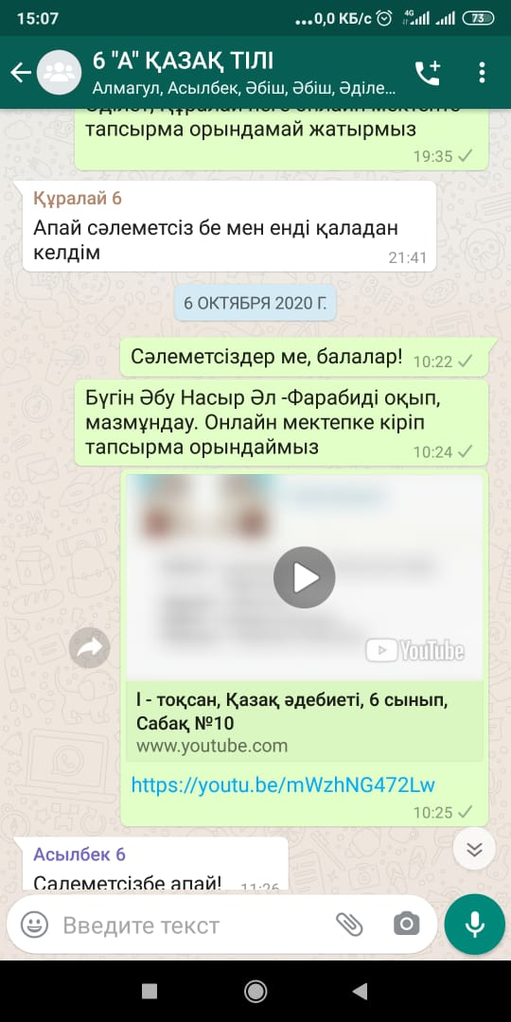
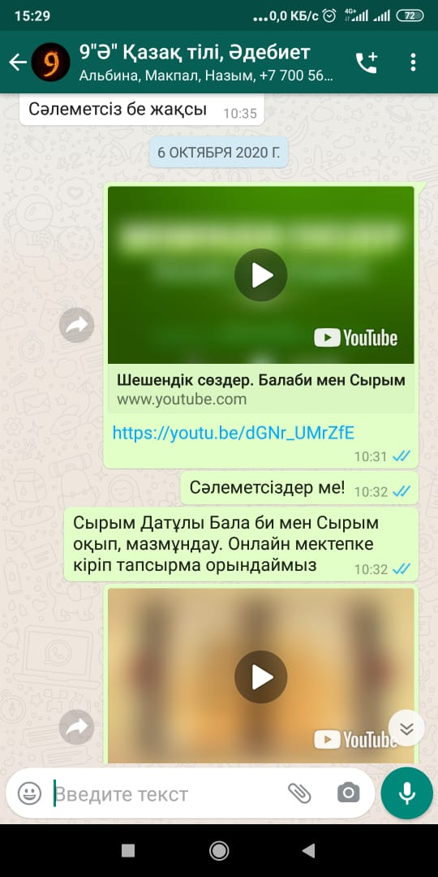
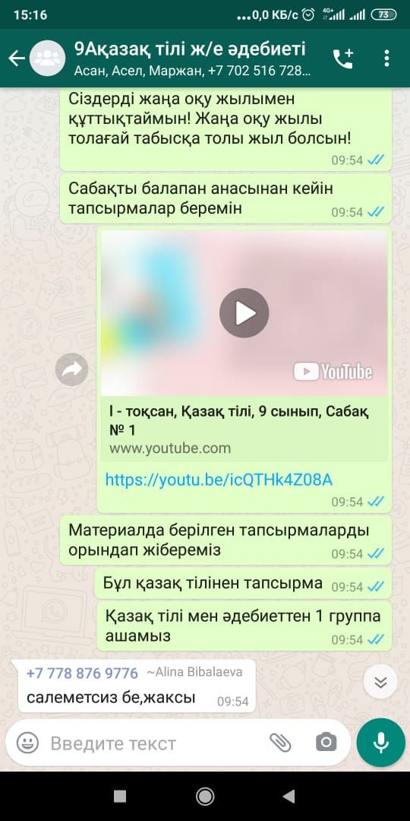
Жаңа сабақты түсіндіру

Slide 4
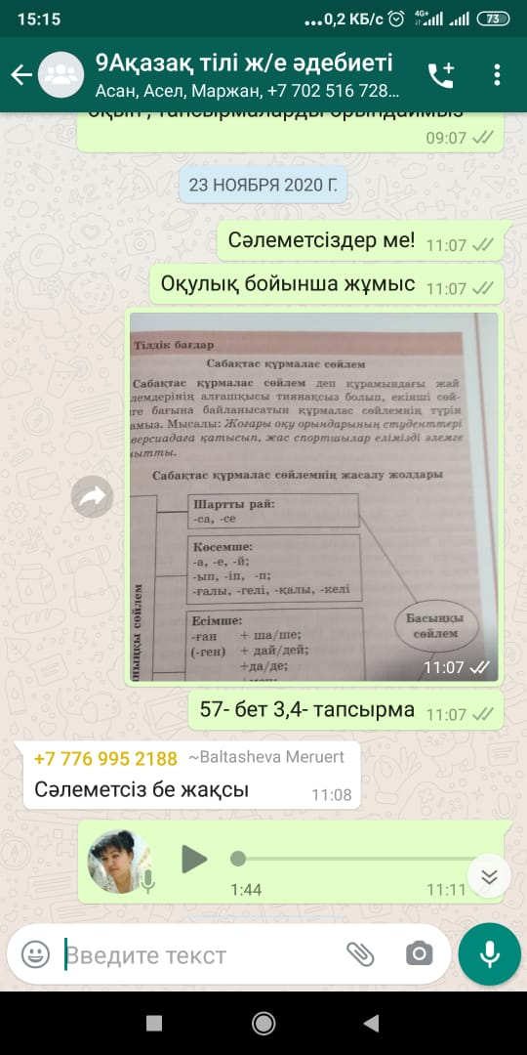
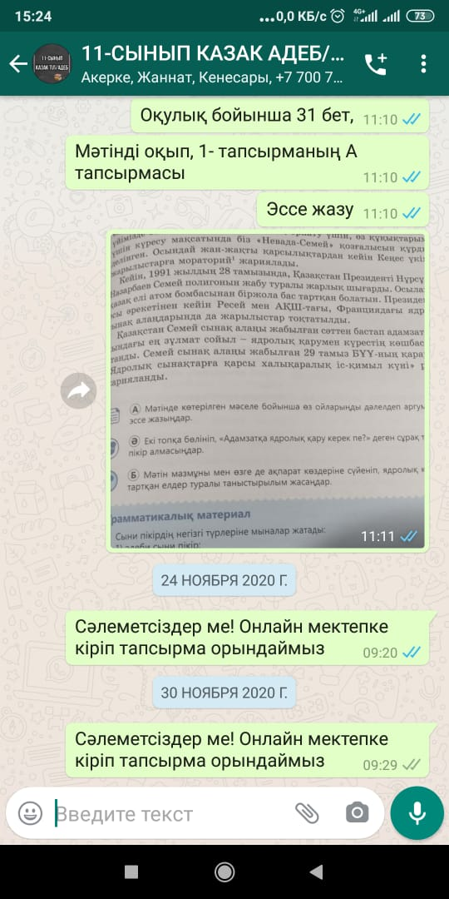
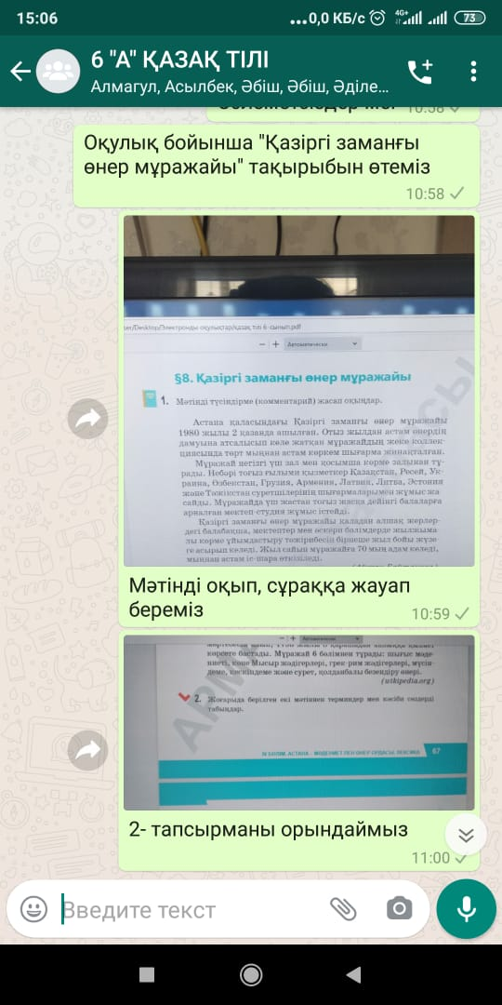
Оқулықпен жұмыс

Slide 5
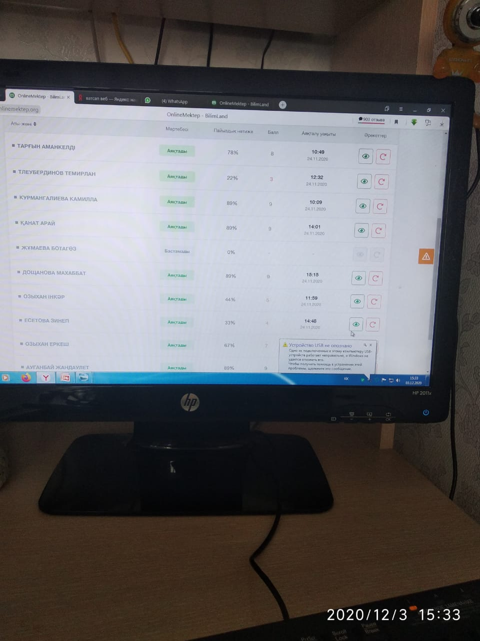
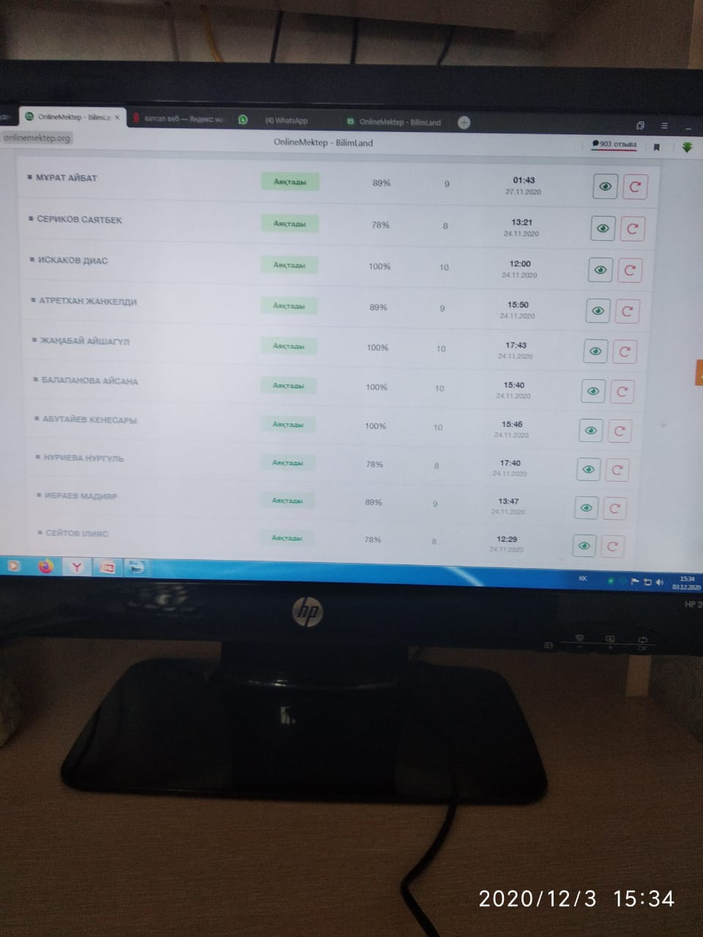
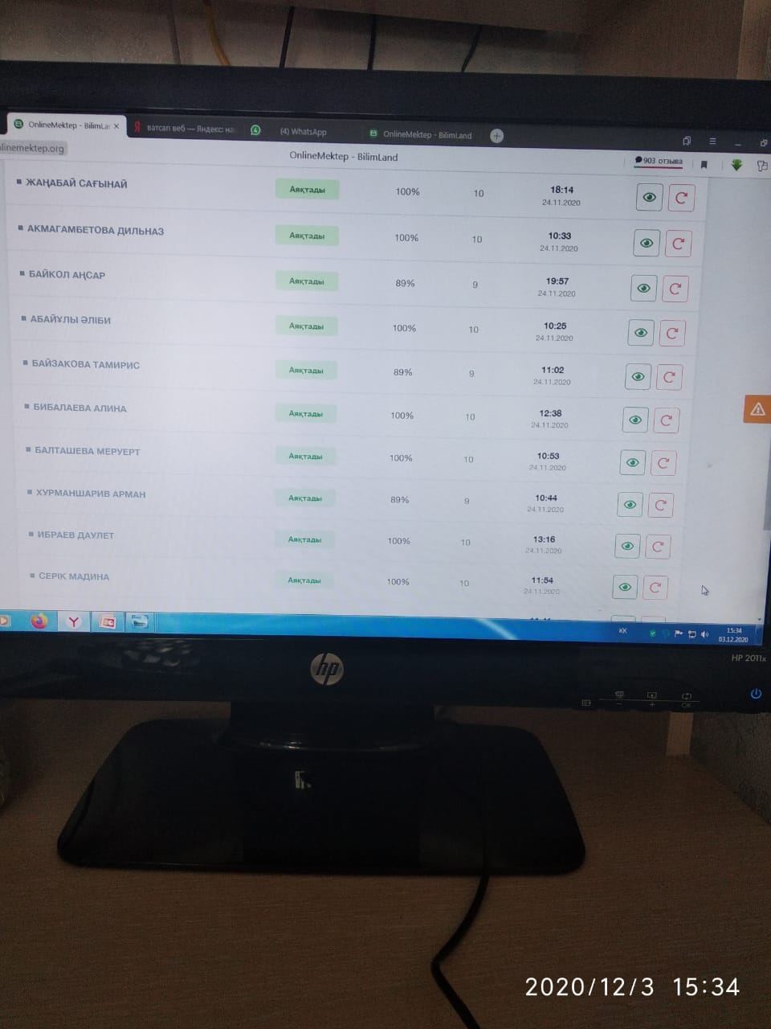
Онлайн мектеп
10 - сынып
11 - сынып
9 “А” сынып

Slide 6
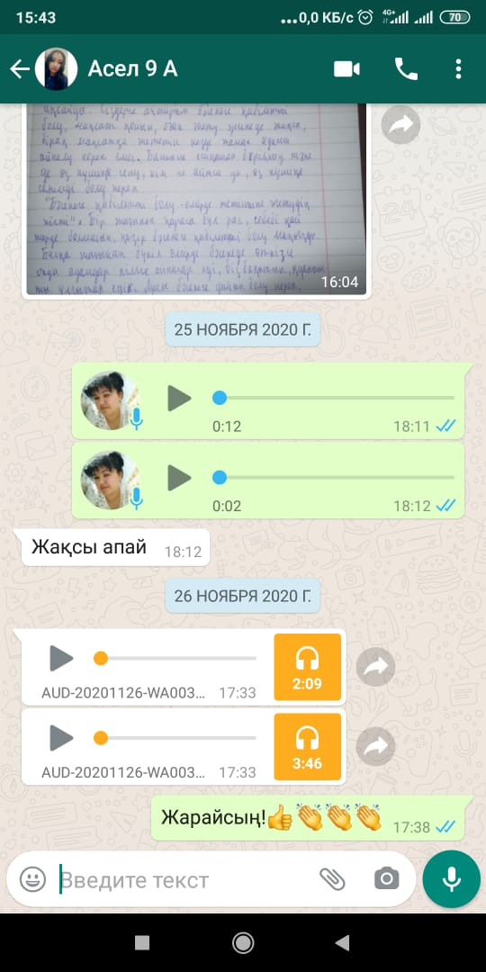
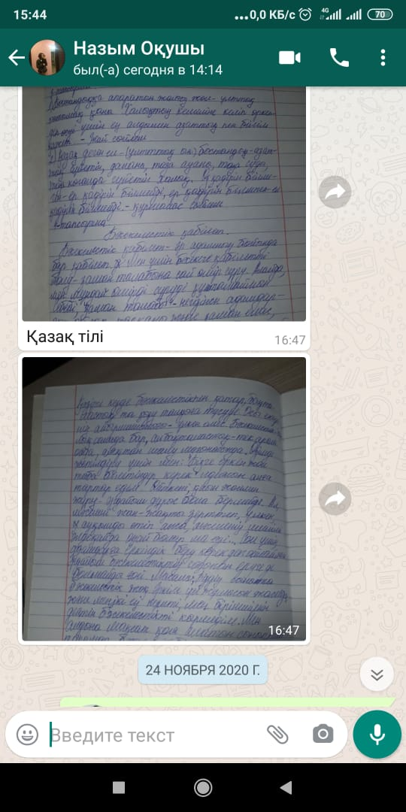
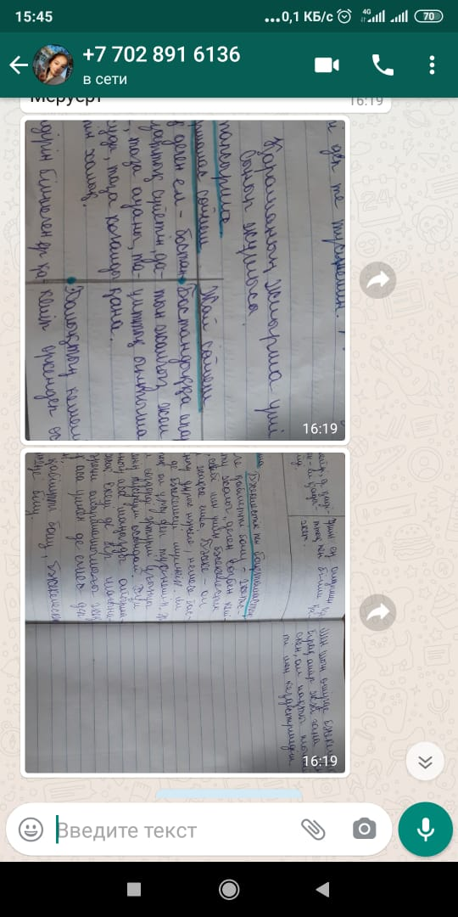
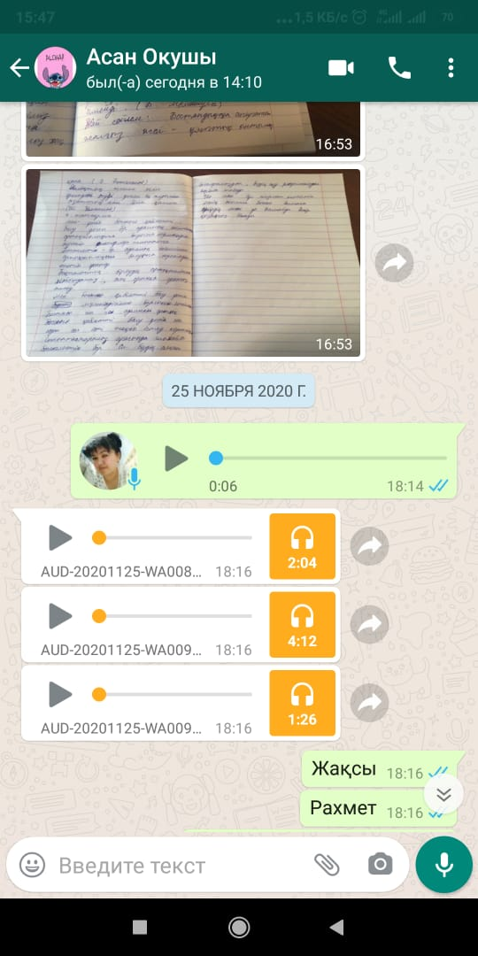
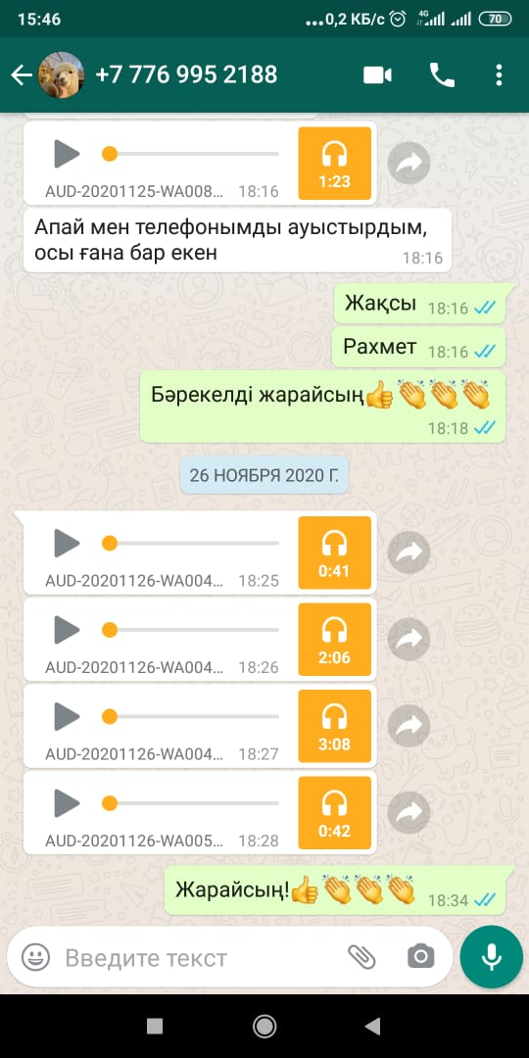
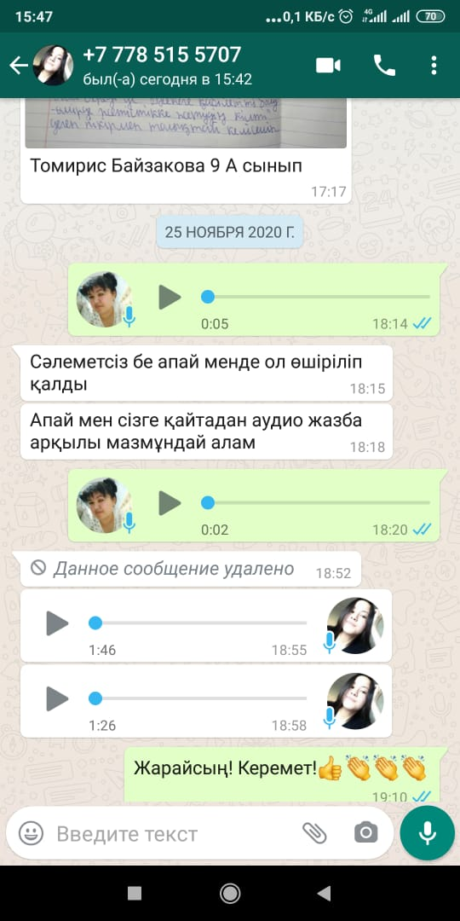
Білім алушылардың жұмыстары

Slide 7
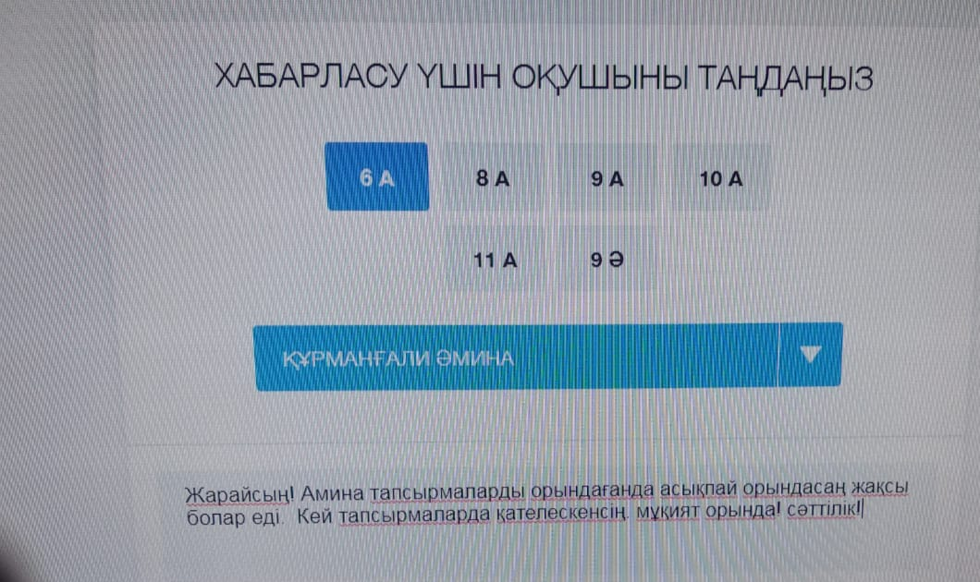
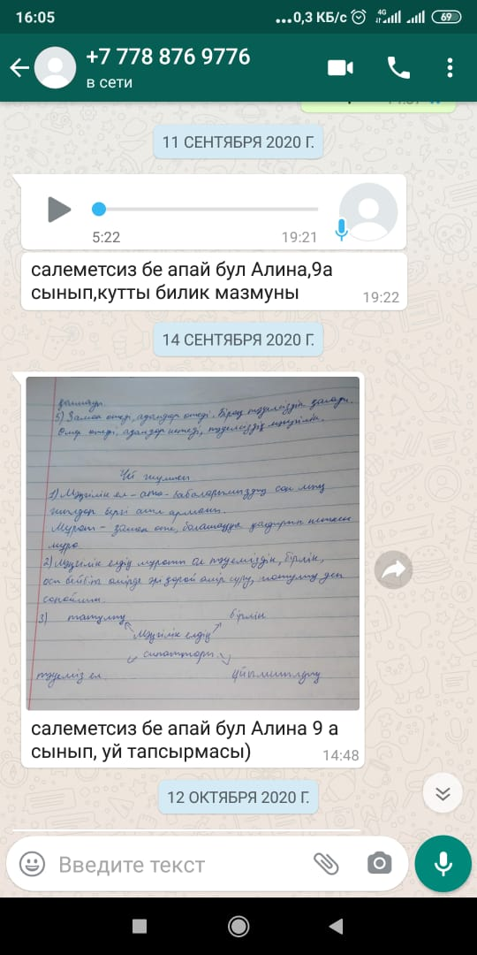
Кері байланыс

